Slide 1


Slide 2
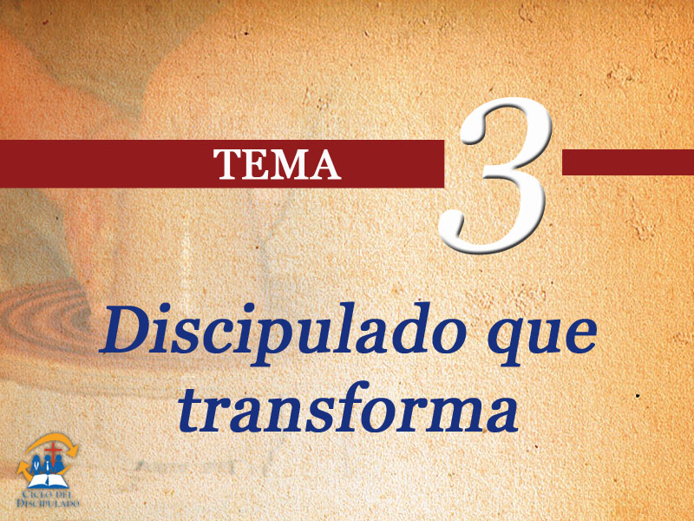

Slide 3
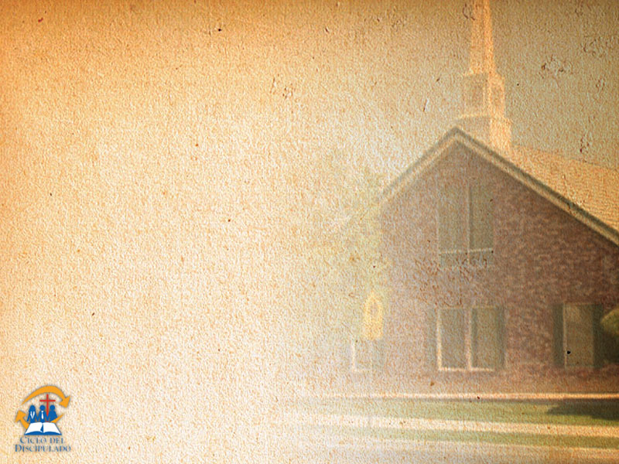
La Iglesia Adventista del Séptimo Día ha crecido de manera extraordinaria y milagrosa a lo largo de su historia. Nuestro Dios es especialista en realizar milagros.

Slide 4
AÑO | HABITANTES POR ADVENTISTA
1863 | 373.143/1
1900 | 21.487/1
1950 | 3.300/1
1988 | 882/1
2011 | 399/1
Datos suministrados por el departamento de Ministerio Personal de la Asociación General – Mayo 2012

Slide 5
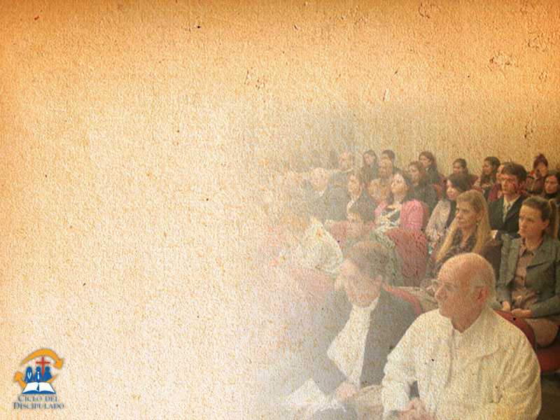
La cuestión es que podríamos estar creciendo más y mejor. Tenemos un alto índice de apostasía (abandono de la fe) por parte de los miembros.

Slide 6
¿Qué estamos produciendo realmente como iglesia? ¿Estamos produciendo miembros que se desarrollan? ¿Qué importancia
le estamos dando al discipulado? ¿Dónde están y cómo producir verdaderos discípulos?

Slide 7

Necesitamos aceptar la solución que Dios ya presentó en su Palabra, y esa solución se llama discipulado.

Slide 8
El discipulado es la llave para transformar miembros en discípulos; creyentes nuevos en creyentes maduros, una iglesia de espectadores en una iglesia de proactivos, y de creyentes estériles en discípulos fructíferos. Siendo así, ¿qué incluye el proceso de hacer discípulos?

Slide 9

De acuerdo con la Biblia, no se puede hacer discípulos fuera del contexto de relaciones. Jesús llamó a los doce para que estuvieran con él porque sus vidas serían transformadas mediante el contacto personal con él (Mar. 3:13, 14).

Slide 10
“Los discípulos se hacen y crecen dentro del contexto de las relaciones intencionales y sinceras (Prov. 27:17).

Slide 11

Los programas pueden contribuir al desarrollo de las personas, mientras el ingrediente central del discipulado, que es una relación interpersonal esté presente.

Slide 12
“Los creyentes nuevos que inmediatamente se hacen activos en un grupo pequeño, tienen cinco veces más posibilidades de permanecer en la iglesia cinco años después que aquellos que solo participan asiduamente de los cultos”
(Thom S. Rainer. Ideias Surpreendentes dos Sem Igreja, e os Métodos Comprovados Para Alcançá-los [Zodervan], 2001, p. 188).

Slide 13
Deberíamos practicar el principio del iceberg. La parte mayor que es la más profunda, y no siempre se la puede ver, debería representar las relaciones, y la parte menor y visible debería representar los programas.

Slide 14

Los discípulos se hacen, no nacen hechos, o sea, además del aspecto relacional, necesitan de conocimiento para alcanzar su madurez.

Slide 15
En Mateo 28:16-20, vemos la indicación de los aspectos de enseñanza de la gran comisión que utiliza la fórmula: Id, haced discípulos, enseñadles. El idioma original del Nuevo Testamento indica que ese es un proceso circular.

Slide 16
De acuerdo con Rainer y Geiger, en su investigación hecha con 405 iglesias norteamericanas, se comprueba que el 70% de las iglesias vibrantes tenía una clase para conducir miembros nuevos a la vida de la iglesia.

Slide 17
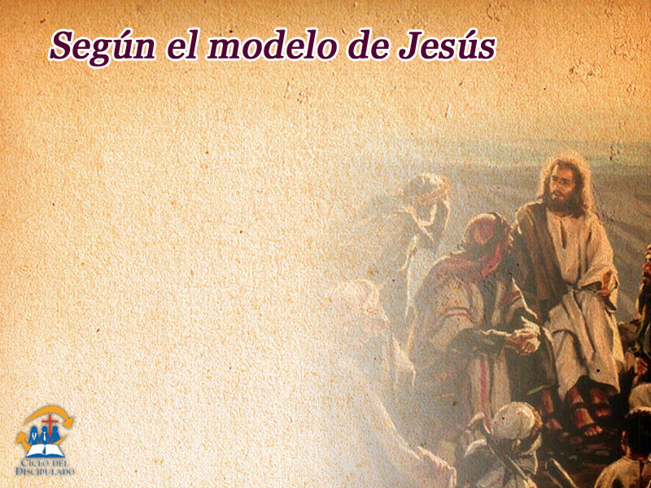
Lo que estamos indicando es un discipulado según el modelo de Jesús.

Slide 18
El discipulado de Cristo va más allá de lo individual. En verdad, la mayor parte del proceso desarrollado por él es en nivel de grupo. Mateo 11:1 relata que “terminó de dar instrucciones a sus doce discípulos y se fue de allí a enseñar y predicar en las ciudades de ellos”.

Slide 19
Jesús también se valió del ambiente del templo y de las sinagogas para instruir a sus discípulos. El evangelista Juan escribió que Jesús enseñó continuamente tanto en el templo como en las sinagogas (Juan 18:20).

Slide 20
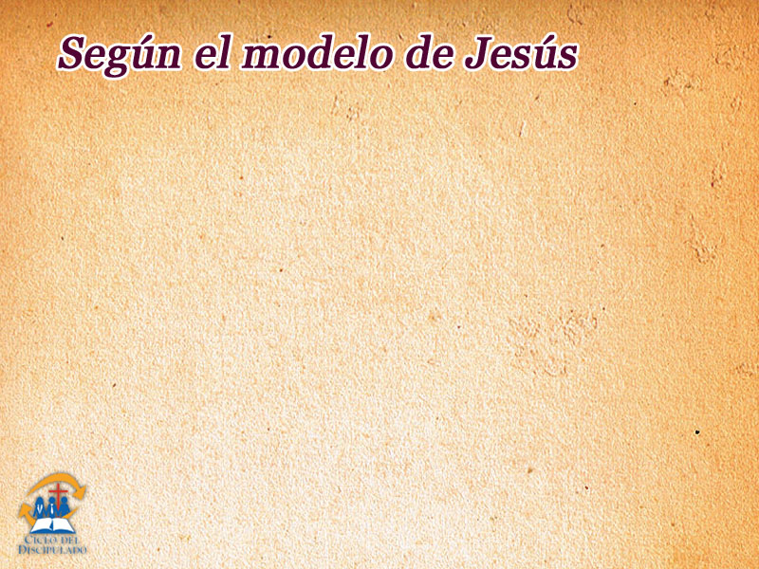
El discipulado desarrollado por el Señor Jesús es un modelo para nosotros y podría ser presentado de la siguiente manera:
Discipulado
Individual (Mateo 17:1, Juan 21:15)
Corporativo Iglesia (Juan 18:20, Mateo 26:55)
En grupo GP (Mateo 11:1; Marcos 10:32)

Slide 21

Las dimensiones auténticas de la vida de un discípulo: Comunión – Relacionamiento – Misión

Slide 22
Comunión:
Significa comenzar el día con Dios desde la primera hora.
Relacionamiento:
Incluye la participación en un ambiente de comunidad dentro de un Grupo pequeño.

Slide 23
Misión:
Lleva al compromiso de testificar para alguien y usar los dones espirituales.

Slide 24
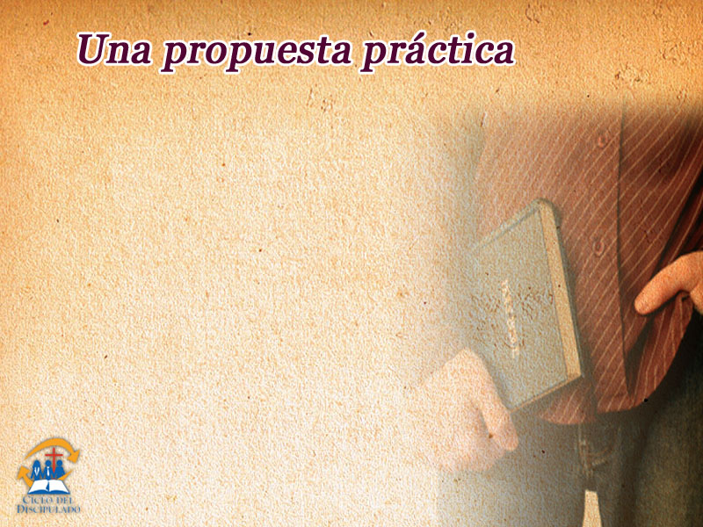
Dentro de ese plan de acción, los recién convertidos deberán pasar por tres fases a fin de alcanzar la madurez y llegar a reproducirse. Estas no son fases que permanecen estancadas sino que se manifiestan a medida que el proceso se desarrolla.

Slide 25
Conversión:
Se produce cuando las personas tienen un encuentro con Jesucristo y experimentan un nuevo nacimiento. Ocurre por medio del evangelismo personal y público.

Slide 26
Confirmación:
En esta etapa los creyentes nuevos reciben ayuda para desarrollar el carácter y las disciplinas espirituales.

Slide 27
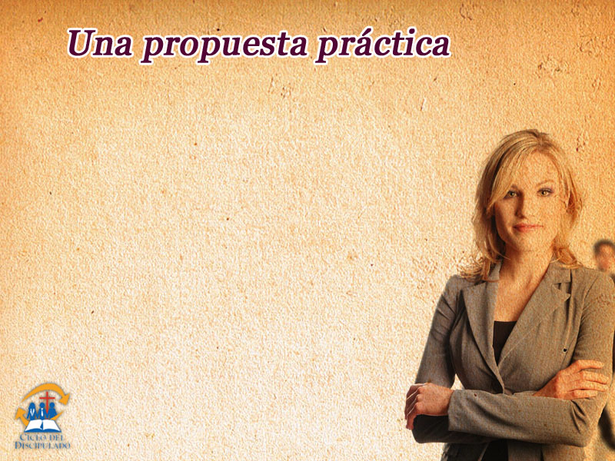
Capacitación
En esa fase los discípulos son enviados a ir y hacer otros discípulos. Descubren que tienen una misión y un ministerio.

Slide 28
Aspecto relacional:
El discipulador, quien conduce a una persona a Cristo, debe continuar acompañando al discípulo nuevo y conducirlo a un Grupo pequeño

Slide 29
Aspecto cognitivo
La Escuela Sabática debe establecer una clase especial para desarrollar al discípulo en la Fase 2 (confirmación) y Fase 3 (Capacitación)

Slide 30

Debemos invertir en el discipulado porque esa es una necesidad para garantizar el crecimiento sustentable en la iglesia.

Slide 31
Nuestro proceso de discipulado debe ser transformador y de acuerdo al modelo de Jesús. Establecido en las relaciones y en el conocimiento, a fin de crecer en comunidad y preservar nuestra herencia e identidad.

Slide 32
“[…] si no se les enseña a los hermanos cómo trabajar, cómo dirigir reuniones, cómo cumplir su parte en la obra misionera, cómo alcanzar con éxito a la gente, la obra casi fracasará. En la escuela sabática hay también mucho que hacer en cuanto a dar a comprender a la gente su obligación, e inducirla a hacer su parte. Dios la llama a trabajar para él, y los pastores deberían dirigir sus esfuerzos”
(Consejos sobre la Escuela Sabática,
p. 206).

